Slide 1
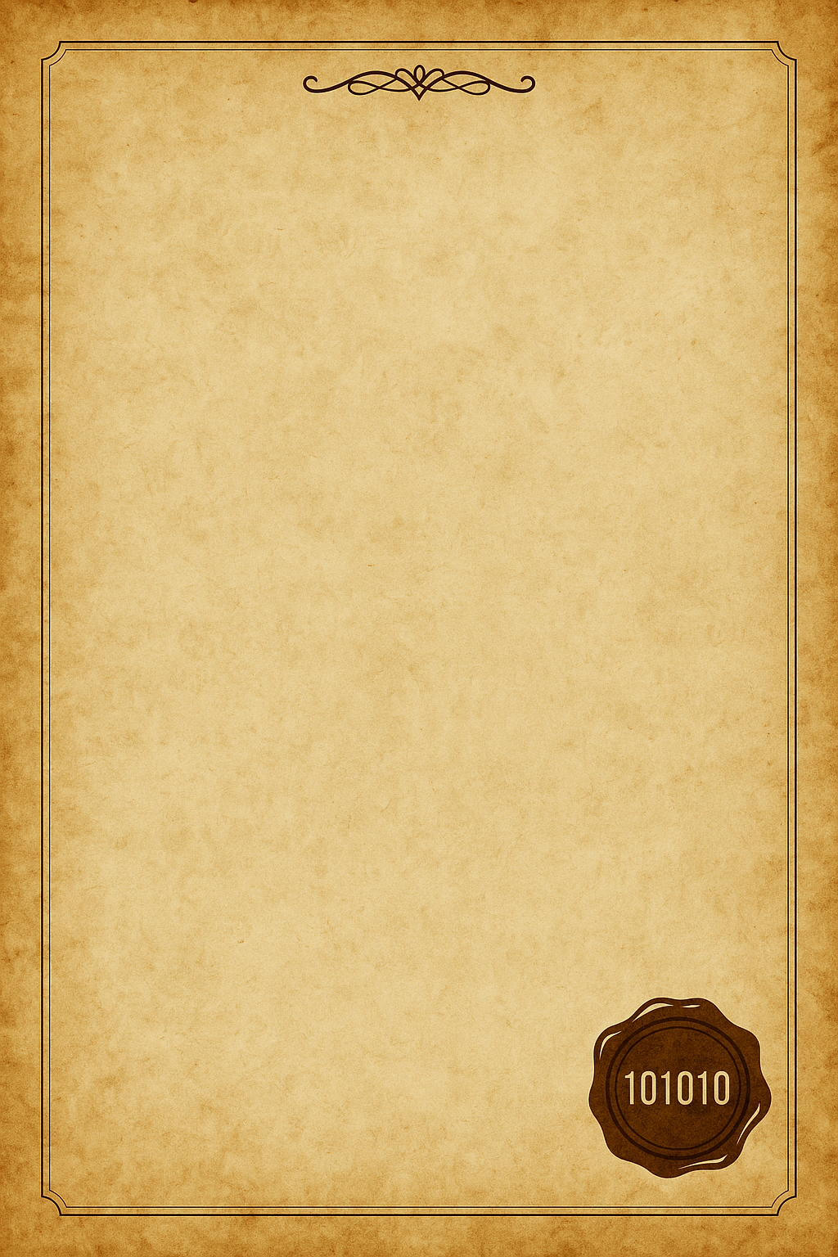
Willkommen, ihr Zeitreisenden…
Ihr habt soeben das ChronoLab betreten – ein Labor an den Grenzen von Raum und Zeit.
Etwas Ungewöhnliches ist passiert: Die Zeitströme sind durcheinandergeraten. Bedeutende Persönlichkeiten der Informatikgeschichte drohen in Vergessenheit zu geraten – und mit ihnen ihre Ideen. Ohne diese Meilensteine gäbe es unsere digitale Welt nicht.
Eure Aufgabe ist es, die Reihenfolge wiederherzustellen. Dazu reist ihr in verschiedene Zeiten. Nur wenn ihr eure Erkenntnisse im Logbuch festhaltet, schaltet ihr das nächste Rätsel frei.
Manche Aufgaben könnt ihr nur gemeinsam im Team lösen, andere verlangen, dass ihr euch aufteilt und parallel arbeitet. Achtet also darauf, wie ihr euch organisiert.
Alles im Raum kann euch helfen. Wenn etwas verschlossen ist, verbirgt sich dahinter ein weiterer Teil des Rätsels – und der Schlüssel liegt irgendwo in euren Händen.
Seid ihr bereit? Dann beginnt eure Reise – und löst das Rätsel der Zeit.

Slide 2


Slide 3
Besuch aus der Zukunft! Wie aufregend. Willkommen im Jahr 1842!
Mein Name ist Ada Lovelace. Ich arbeite an einer besonderen Maschine, die – so hoffe ich – eines Tages mehr kann als bloß Zahlen addieren. Man sagt, ich sehe in Dingen Möglichkeiten, die andere übersehen.
Aber genug der Vorrede – ich bin sicher, ihr seid nicht durch die Zeit gereist, um bloß zu plaudern.
Ich habe euch eine Herausforderung vorbereitet: betrachtet das beiliegende Material aufmerksam und findet mir 5 Zahlen. Diese werden euch einem weiteren Geheimnis meiner Geschichte näher bringen.
Wenn ihr bereit seid: Beginnt. Und vergesst nicht, eure Beobachtungen im Logbuch festzuhalten – denn jeder große Gedanke beginnt mit einer Notiz.

Slide 4

00000 --> 0
00001 --> 1
00010 --> 2
00011 --> 3
00100 --> 4
…
☐ < ☐ < ☐ < ☐ < ☐
☐ - ☐ + ☐ - ☐ + ☐ = ?
3. ? -->

Slide 5
Ah, da habt ihr also meine Zahlen entschlüsselt. Sehr schön. Ich wusste, ihr würdet das Rätsel meistern.
Erlaubt mir, euch ein weiteres Stück meiner Geschichte zu offenbaren:
Schon als junges Mädchen faszinierten mich Zahlen, Muster – ja, selbst das Fliegen versuchte ich mit Berechnungen zu verstehen. Mein mathematischer Mentor, Charles Babbage, nannte mich oft „die Zauberin der Zahlen“. Seine Analytical Engine – ein wahrhaft großartiger Gedanke – inspirierte mich dazu, mehr zu sehen als nur Zahnräder und Rechenvorgänge.
Ich erkannte, dass diese Maschine vielleicht eines Tages nicht nur rechnen, sondern auch Musik komponieren oder Gedichte analysieren könnte – eine völlig neue Art zu denken!
Um dieses Potenzial zu zeigen, verfasste ich Anmerkungen, in denen ich einen Algorithmus beschrieb – Schritt für Schritt –, wie man die Engine dazu bringen könnte, Bernoulli-Zahlen zu berechnen. Manche sagen, das sei das erste Computerprogramm der Geschichte.
Wenn ihr begreift, was mich antrieb, dann seid ihr auf dem besten Weg, das Logbuch zu vollenden. Die richtigen Worte, richtig kombiniert, können selbst Maschinen zum Singen bringen. Betrachtet allein die Zahlen des Lösungswortes – sie werden euch weit führen.

Slide 7
Wie erfreulich, dass ihr den Weg zu mir gefunden habt.
Wir befinden uns im Jahre 1940, einer Zeit, die von Unsicherheit und Konflikten geprägt ist. Der Zweite Weltkrieg hält die Welt in Atem, und auch ich bin in Aufgaben involviert, deren Ergebnisse sich erst in der Zukunft vollends zeigen werden. Über die Einzelheiten kann ich im Moment nur Andeutungen machen.
Da meine Zeit begrenzt ist, habe ich euch Hinweise und Materialien hinterlassen, doch scheinen einige dieser Informationen auf rätselhafte Weise abhandengekommen zu sein. Es liegt nun an euch, durch logisches Denken und das Lösen der gestellten Aufgaben die verlorenen Informationen wieder ans Licht zu bringen.
Ich bin gespannt, ob es euch gelingt, unter diesen Bedingungen das Rätsel zu lösen. Viel Erfolg bei eurer Suche!
Alan Turing

Slide 8
Btxc Vtwtxbcxh uxcsti xwg bxi stb FG-Rdst!

Slide 9
für die Zeitreisegruppe
Da mir die Zeit knapp bemessen ist, habe ich euch hier noch einige zusätzliche Informationen über meine Arbeit notiert – ich hörte, sie könnten von Bedeutung sein, um diese Zeitreise zu vollenden.
Gegenwärtig arbeite ich gemeinsam mit einem engagierten Team an der Entzifferung der Enigma. Diese Maschine ermöglicht es den Deutschen, ihre Nachrichten zu verschlüsseln. Unsere Hoffnung ist es, durch das Brechen dieses Codes einen entscheidenden Beitrag zur Beendigung des Krieges zu leisten. Es bleibt zu hoffen, dass aus solchen Anstrengungen eines Tages Frieden erwächst.
Im Gegensatz zu eurer Aufgabe, bei der sich das Verschlüsselungsalphabet nach dem Entschlüsseln eines Satzes verändert hat, wird bei der Enigma der Schlüssel bereits nach jedem einzelnen Buchstaben neu berechnet – ein entscheidender Grund, warum die Entzifferung dieser Maschine eine so große Herausforderung darstellt.
Vielleicht interessiert euch, dass meine Überlegungen über die Fähigkeiten von Maschinen in der Zukunft weitergeführt wurden. Der sogenannte Turing-Test dient dazu, zu prüfen, ob eine Maschine in der Lage ist, menschliches Verhalten überzeugend nachzuahmen. Ebenso bildet das Konzept der Turing-Maschine einen Grundstein für das Verständnis moderner Computer – sie zeigt, wie Rechenprozesse formal beschrieben und ausgeführt werden können.
Ich wünsche euch viel Erfolg auf eurer weiteren Reise durch die Zeit. Möge euch Neugier und Entdeckergeist begleiten!

Slide 10
Ach, und noch ein kurzer Hinweis am Rande: Für die nächste Zeit wandelt bitte die Buchstaben in Zahlen um. Sollte dabei eine zweistellige Zahl entstehen, so bildet die Quersumme. Entfernt anschließend alle doppelten Ziffern – der verbleibende Zahlencode wird euch weiterhelfen.

Slide 11
Hallo, hallo, willkommen im Jahr 1941. Konrad Zuse mein Name.
Ihr habt bereits eine beachtliche Reise durch die Zeit der Rechenmaschinen hinter euch – das verdient Anerkennung. Leider herrscht immer noch Krieg, und die Zeiten sind geprägt von Unsicherheit und Entbehrungen. Umso erfreulicher ist es, dass ihr euch für die Geschichte der Computertechnik begeistert.
Seit Ada Lovelace gemeinsam mit Charles Babbage das Konzept der Analytical Engine entwickelte, hat sich die Technik rasant weiterentwickelt. Nun stehe ich selbst kurz davor, meine erste voll funktionsfähige Rechenmaschine, die Z3, zu realisieren – ein bedeutender Schritt in Richtung automatisierter Berechnungen.
Doch bevor ich zu viel verrate, seid ihr an der Reihe: Zeigt mir, ob ihr in der Lage seid, einen moderneren Rechner als meine Z3 aus den bereitgestellten Komponenten korrekt zusammenzusetzen. Alle notwendigen Bauteile liegen bereit. Es kommt jetzt auf euer technisches Geschick und eure logische Herangehensweise an.
Ich wünsche euch viel Erfolg bei dieser Aufgabe und alles Gute für eure zukünftigen Reisen durch die Geschichte der Informatik.

Slide 13
Liebe Zeitreisende,
es freut mich ungemein, dass ihr den Weg ins Jahr 1983 zu mir gefunden habt. Wie ich sehe ist das Thema künstliche Intelligenz auch heute noch allgegenwärtig – ob mich das allerdings wirklich erfreuen soll, da bin ich mir nicht ganz sicher.
Wusstet ihr, dass ich vor einigen Jahren selbst einen einfachen Chatbot entwickelt habe? Irgendwo hier müsste ich noch Protokolle unserer Gespräche aufbewahrt haben… lasst mich mal sehen… ach nein, wie ärgerlich! Irgendetwas ist durcheinander geraten. Das tut mir wirklich leid.
Aber da ihr ja schon mal hier seid, könnt ihr mir sicher helfen: Bringt bitte die vier Dialoge wieder in die richtige Reihenfolge. Ich habe gehört, ihr habt von Konrad Zuse einen Computer erhalten? Dann gebe ich euch auch eine Testversion meines Chatbots mit – falls ihr ihn ausprobieren möchtet.
Ich wünsche euch viel Erfolg auf eurer Reise in die Zukunft und passt gut auf euch auf!
Joseph Weizenbaum

Slide 14
Um den Code für das Schloss zu erhalten, müsst ihr alle Buchstaben des Lösungsworts in ihre jeweilige Zahl im Alphabet umwandeln. Rechnet diese Werte zusammen und vergesst dabei auch nicht die Ziffern, die bereits im Code stehen. Addiert alles, multipliziert die Summe anschließend mit 42 – das Ergebnis ist euer vierstelliger Schlosscode.

Slide 15
Wie weit ihr schon gekommen seid – beeindruckend!
Mein Name ist Tim Berners-Lee und ihr habt es ins Jahr 1995 geschafft. So viel ist in den letzten Jahren passiert, dass ich kaum alles aufzählen kann, was sich in dieser Zeit an Entwicklungen ereignet hat.
Trotzdem habe ich euch etwas vorbereitet, das euch auf eurer weiteren Reise unterstützen wird: Ihr bekommt von mir fünf hochmoderne Computer. Auf jedem dieser Geräte findet ihr in meinem Ordner eine HTML-Datei, die repariert werden muss. Wenn ihr die Dateien richtig behandelt und korrigiert, werden sie euch den Weg zum Ziel weisen.
Viel Erfolg auf eurer spannenden Reise!

Slide 16
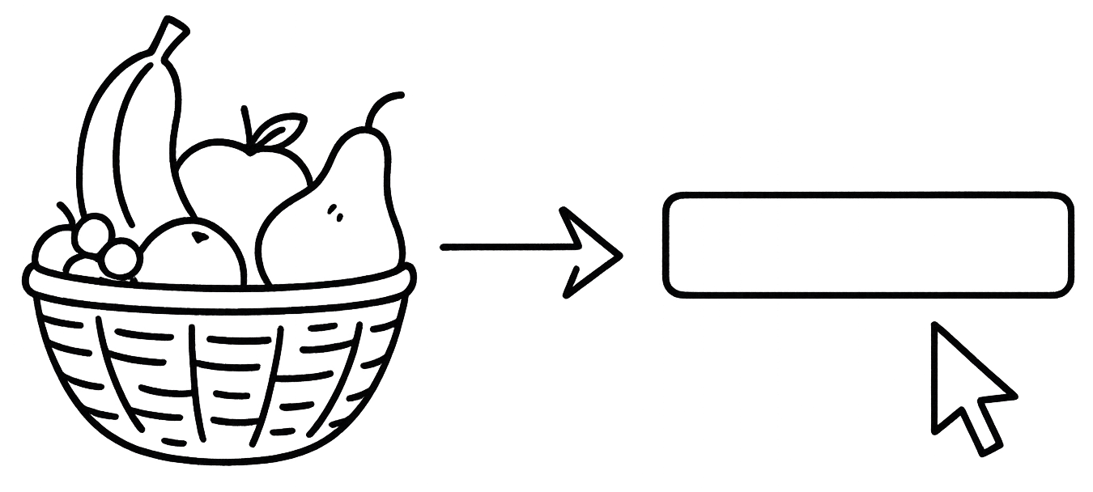

Slide 17
Herzlichen Glückwunsch, ihr Zeitreisenden!
Ihr habt es geschafft, die Zeitströme wieder zu ordnen und die Geschichte der Informatik zu bewahren. Eure Zusammenarbeit, euer Scharfsinn und eure Ausdauer haben das ChronoLab gerettet.
Ich danke euch für euren Einsatz – ohne euch wären wertvolle Ideen und Erkenntnisse verloren gegangen. Ihr habt gezeigt, dass man durch Teamarbeit und Neugier auch die größten Rätsel meistern kann.
Behaltet dieses Wissen in Erinnerung: Jede Entdeckung, jeder Gedanke und jedes Stück Geschichte lebt weiter, wenn wir es verstehen und weitergeben.
Eure Reise endet hier – doch die Bedeutung dessen, was ihr gelernt habt, begleitet euch in die Zukunft.
Danke, dass ihr Teil des ChronoLab wart.

